Slide 1
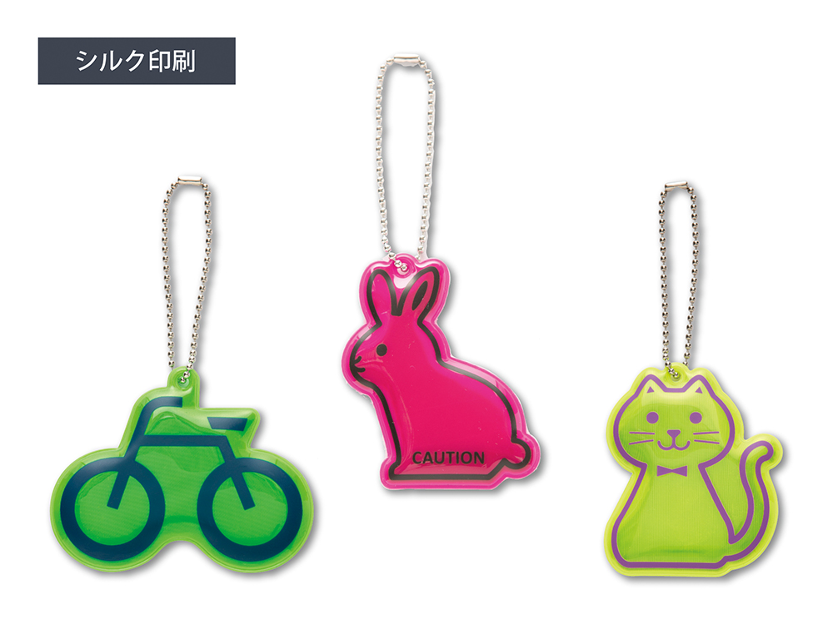
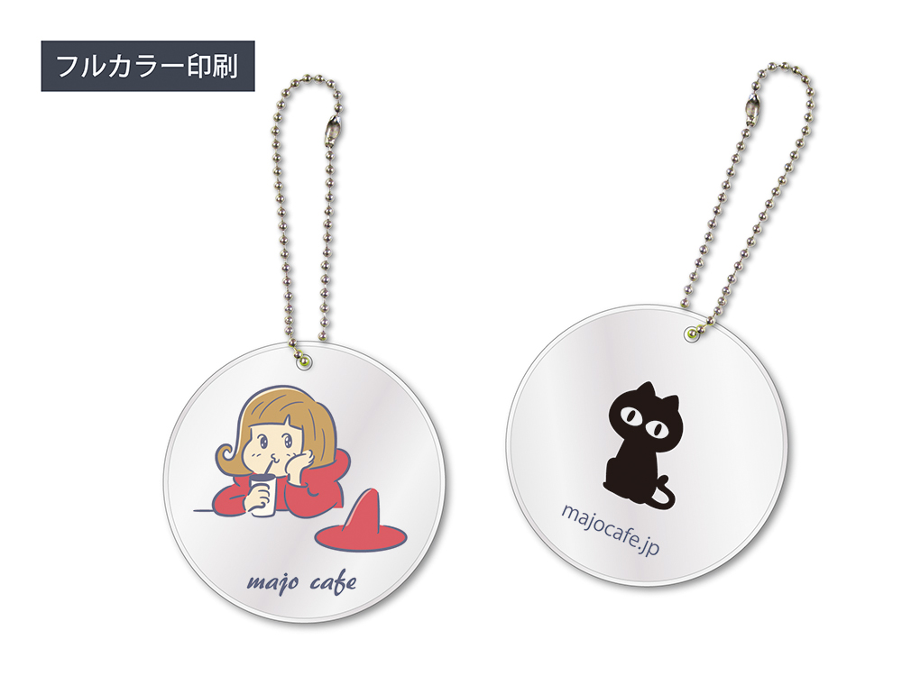
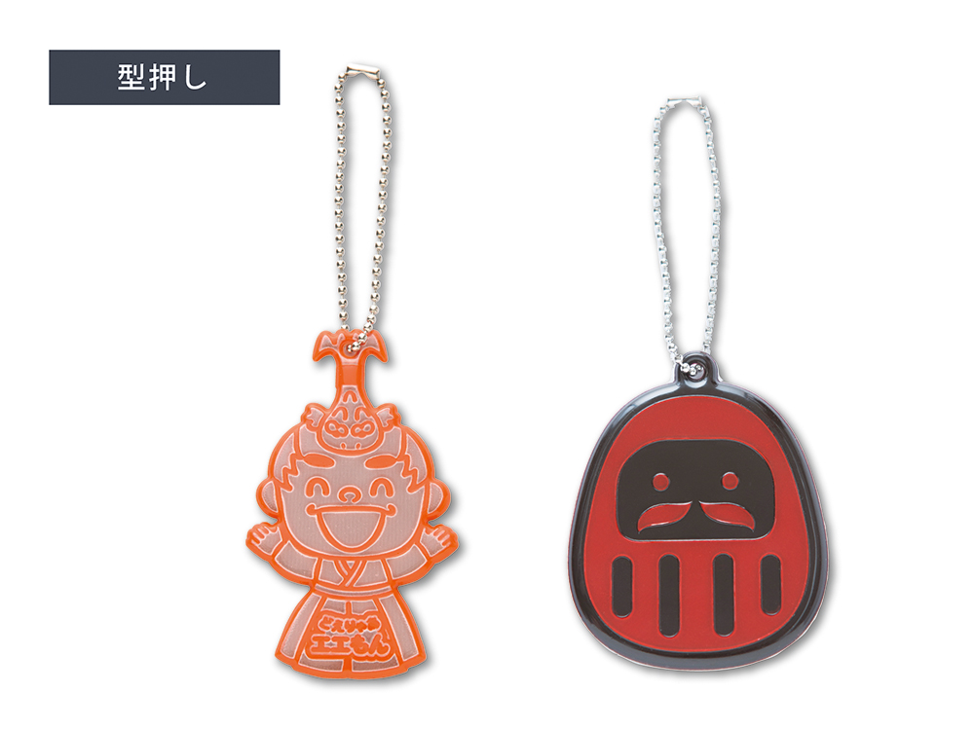
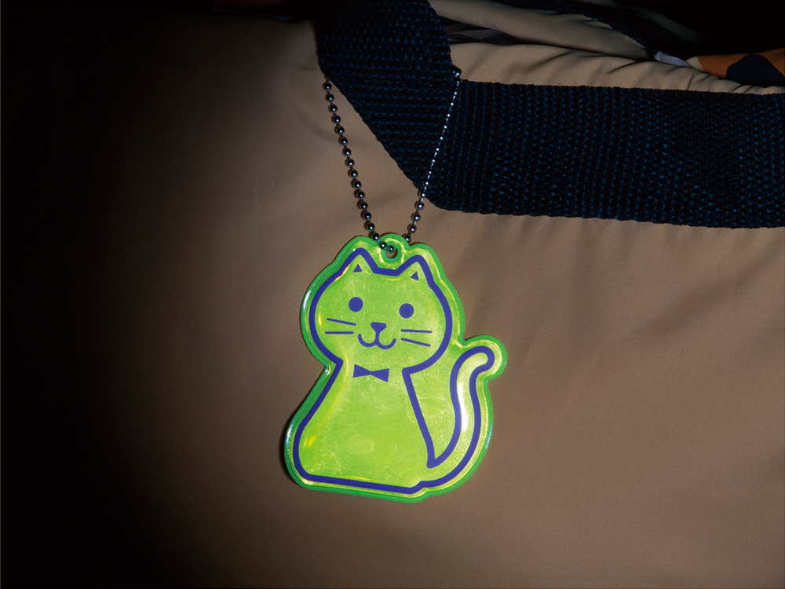
反射キーホルダー（オリジナル型）
防災や交通安全に！
500個から
暗闇でクルマのライトなどに当たって反射 バッグや鍵に付けておけば、いざという時に役に立つこと間違いなし 500個から型から作る完全オリジナルアイテム 印刷もオリジナルデザインでシルク印刷やフルカラー印刷が可能
品 番 org120 サイズ 約50×70mm（参考サイズ） 材 質 PVC等 印 刷 シルク・フルカラー 外 装 個別PP袋入
校了後約30日～

